Slide 1
AI_11_권진수
Section 1
Project!
“다음 분기에는 어떤 게임을 설계해야 할까?”

Slide 2
Section 1
Project
주제
-
“다음 분기에는 어떤 게임을 설계해야 할까?”
에 대한 주제를 바탕으로
1.연도별 선호 장르
2. 연도별 출고량
3. 베스트 판매량
에 대한 분석.

Slide 3
Section 1
Project
contents
-
01. 장르 별 전체 판매량
02. 연도 별 게임 트렌드
03.게임 별 판매 순위
04. 가장 많이 팔린 플랫폼
05.출고량이 높은 게임
06. 시리즈 별 출고량의 총합
-

Slide 4
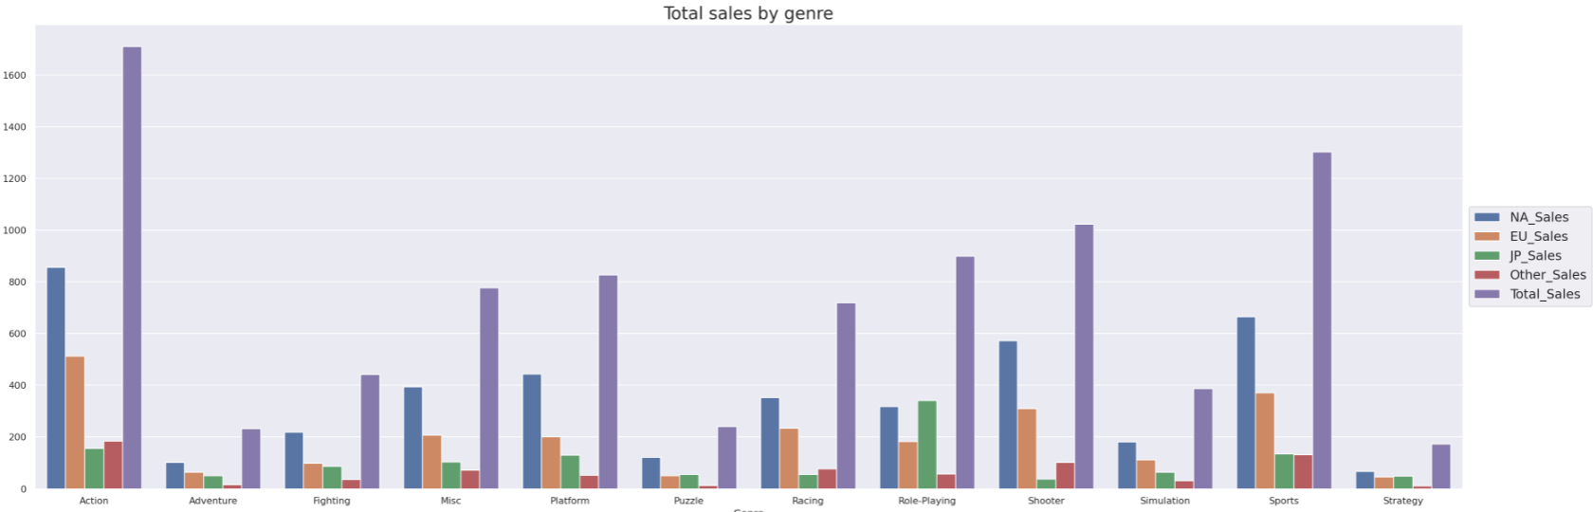
01. 장르 별 게임 판매량
Total sales by genre
보라색 막대는 장르 별 누적 판매량입니다.
Action > Sports > Shooter > Role-Playing 순으로 가장 많이 판매 되었다.

Slide 5
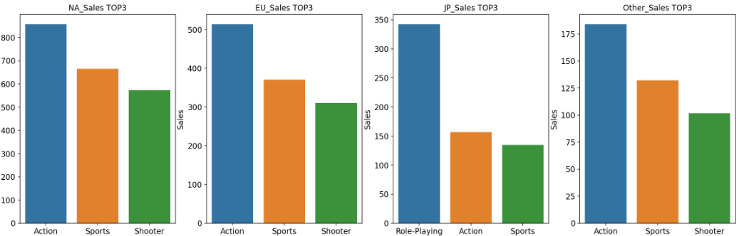
01. 장르 별 게임 판매량
Top 3 by country
지역으로 세분화 해서 보면 Jp 에서만 유독 Role-Playing이 Action을 넘어섰다.

Slide 6
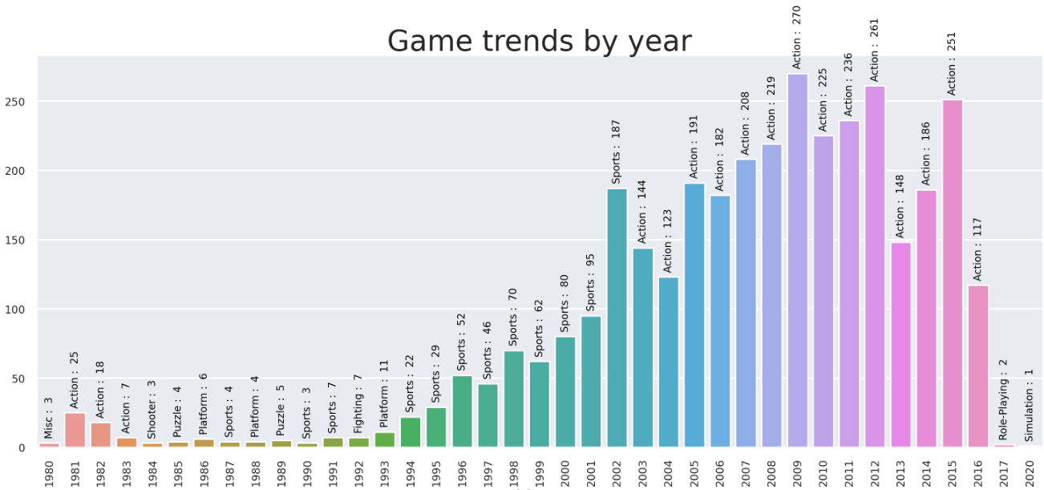
02. 연도 별 게임 트렌드
Game trends by year
1990~2000년대에는 다양한 장르의 판매가 고루 이루어져 있으며, 수요는 낮다.
2000년도 초반부터 수요가 급증하면서 Sports 장르의 게임이 트렌드로 보인다.
이후 Action의 수요가 급증하는데 최근까지 가장 많은 수요가 있다
트렌드 변화 Sports - > Action

Slide 7
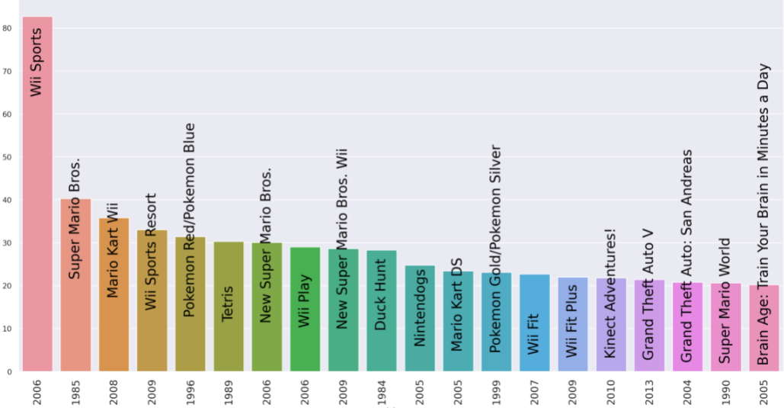
03.게임 별 판매 순위
Sales ranking by game
가장 많은 판매를 기록한 Wii Sports가 압도적인 1위로 나타나져 있습니다.

Slide 8
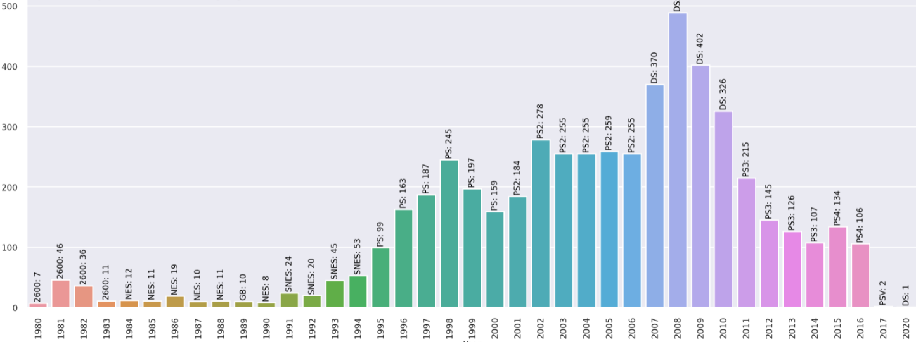
04. 가장 많이 팔린 플랫폼
Sales by Country for
1994년 12월 PS가 출시 되면서 게임산업의 수요가 급증했다고 볼 수 있다.
2000년도 중반부터 DS의 수요가 PS를 이겼지만 최근에 오면서 다시 PS로 자리잡았다.

Slide 9
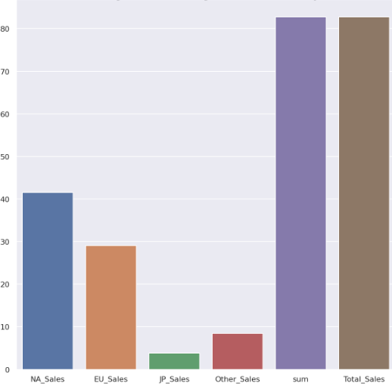
05.출고량이 높은 게임
Sales by Country for ‘Wii Sports’
Wii Sports의 총판매량의 절반은 미국에서 판매되었는데, 이는 미국에서 큰 흥행에 성공한걸로 보이며 나머지 판매량을 모두 합쳐야 미국의 판매량과 비슷하다.

Slide 10
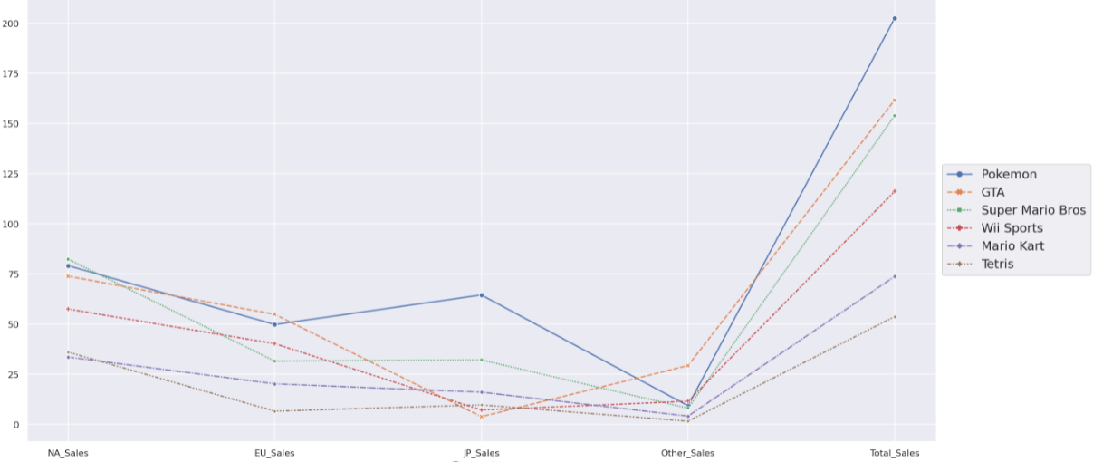
06. 같은 이름의 게임 출고량
Sales by game series
단일 판매량은 Wii sports 가 1위 였지만 시리즈 통합을 한다면 4위로 밀려났다.
가장 많은 시리즈를 보유한 Pokemon이 1위를 차지했으며 다음으로는 GTA, Super Mario Bros 순으로 많이 팔렸는데 이들은 많은 시리즈를 보유한만큼 판매량이 분산되어 이들을 합치면 가장 많은 판매량을 가진 것으로 보인다.

Slide 11
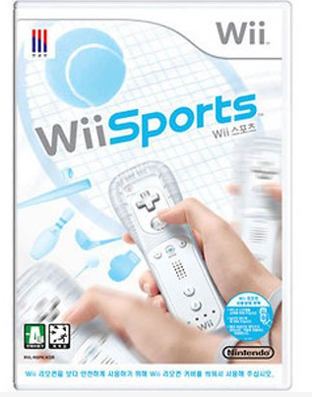

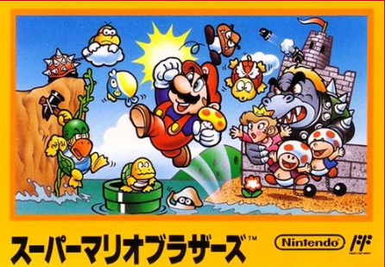
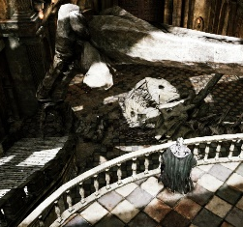


Section 1 Project
Thank you for watching
| Wii Sports | Super Mario Bros | Grand Thegft Auto |
*Wii Sports 는 2000년 중반에 가장 많은 판매를 기록하였는데 이는 월드컵과 올림픽의 영향으로 다인이 같 이 즐길수 있어서 유행한 것으로 보인다.
*Super Mario Bros 는 다양한 장르와 플랫폼으로 출시해 꾸준히 사랑 받던 시리즈
*최근 고사양의 그래픽 카드가 출시 됨에 따라 고사양 그래픽의 액션, 슈팅이 접목된 GTA 같은 게임이 트랜드로 자리잡혔다.

